Slide 1

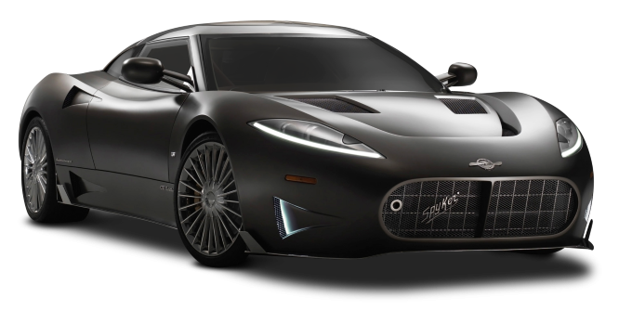
ĐỒ ÁN KẾT THÚC MÔN
PHÁT TRIỂN ỨNG DỤNG WEB VỚI MÃ NGUỒN MỞ
XÂY DỰNG
WEBSITE BÁN XE Ô TÔ
Giảng viên hướng dẫn:
Ths. PHẠM THỊ TRÚC MAI
Sinh viên thực hiện: nhóm 01
Nguyễn Tấn Lợi - 110122014 - DA22TTA
Châu Gia Bảo - 110122034 - DA22TTA
Lê Khánh Đăng - 110122047 - DA22TTA

Slide 2


NỘI DUNG
01
02
03
04
Giới thiệu
Lý do chọn đề tài
Mục tiêu của đề tài
Phạm vi
hệ thống
05
06
07
08
Công nghệ
sử dụng
Thiết kế
hệ thống
Kết quả & đánh giá
Kết luận &
Hướng phát triển

Slide 3
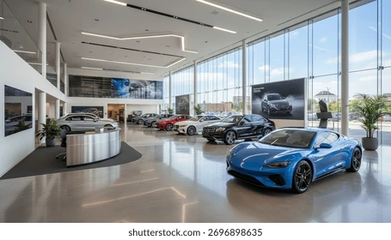



GIỚI THIỆU
Đề tài xây dựng website bán xe ô tô nhằm hỗ trợ giới thiệu và quản lý thông tin các dòng xe trên môi trường Internet.
Hệ thống giúp người dùng dễ dàng tra cứu thông tin và hỗ trợ doanh nghiệp quảng bá sản phẩm.

Slide 4




LÝ DO CHỌN ĐỀ TÀI
Mua bán xe truyền thống tốn nhiều thời gian
Khó so sánh giữa nhiều dòng xe, thương hiệu
Cần một nền tảng cung cấp thông tin tập trung, minh bạch

Slide 5



MỤC TIÊU ĐỀ TÀI
01
Xây dựng website bán xe ô tô hoạt động ổn định trên nền tảng web
02
Cung cấp đầy đủ thông tin về các dòng xe: giá bán, hình ảnh, thông số kỹ thuật.
Hỗ trợ tìm kiếm, lọc và so sánh xe theo nhiều tiêu chí
03
Hỗ trợ quản trị viên quản lý dữ liệu hiệu quả

Slide 6




PHẠM VI HỆ THỐNG
Hệ thống hoạt động theo mô hình Client – Server.
Phục vụ hai đối tượng: người dùng và quản trị viên.
Tập trung vào các chức năng quản lý và giới thiệu xe.

Slide 7



CÔNG NGHỆ SỬ DỤNG
PHP xử lý nghiệp vụ phía máy chủ.
HTML, CSS, JavaScript xây dựng giao diện và tương tác.
MySQL quản lý cơ sở dữ liệu.

Slide 8
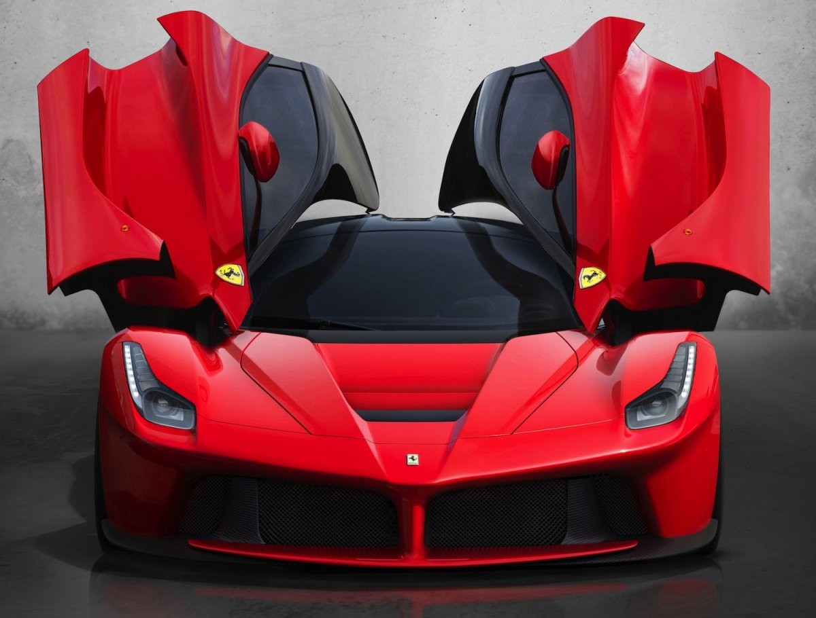

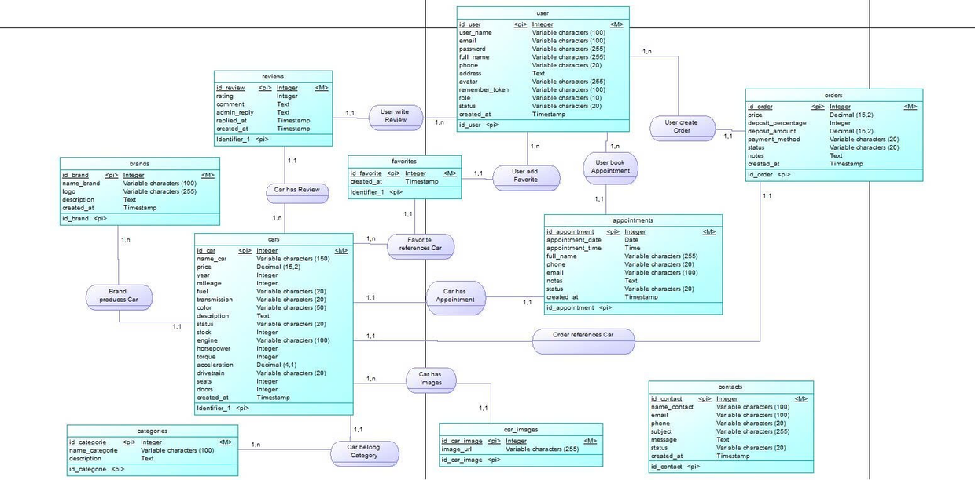


THIẾT KẾ HỆ THỐNG
Cơ sở dữ liệu được thiết kế theo mô hình ERD.
Các bảng chính bao gồm người dùng, xe, đơn hàng và lịch hẹn.
Thiết kế này giúp dữ liệu được tổ chức khoa học và dễ mở rộng.

Slide 9
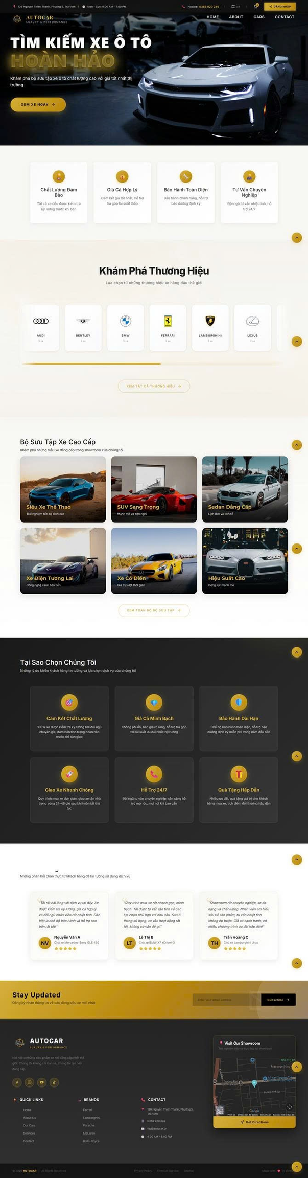
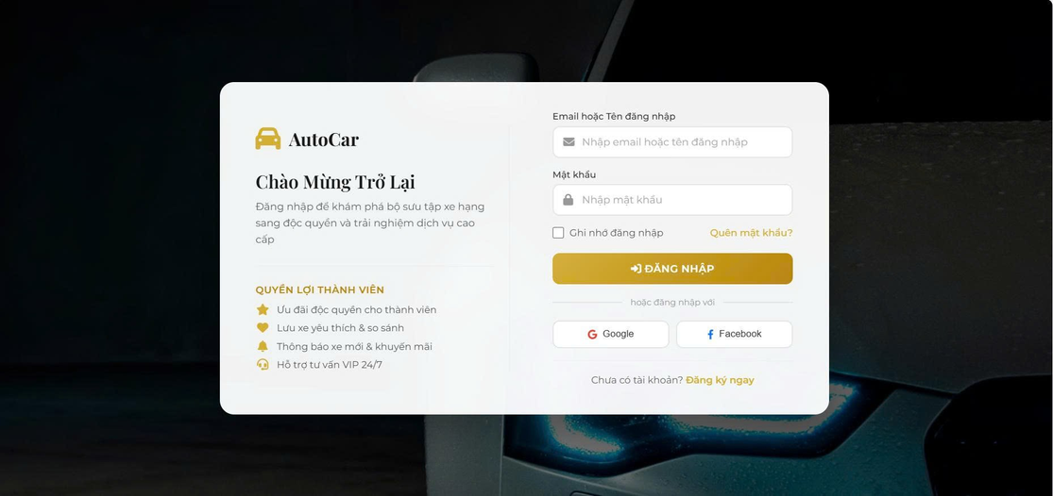
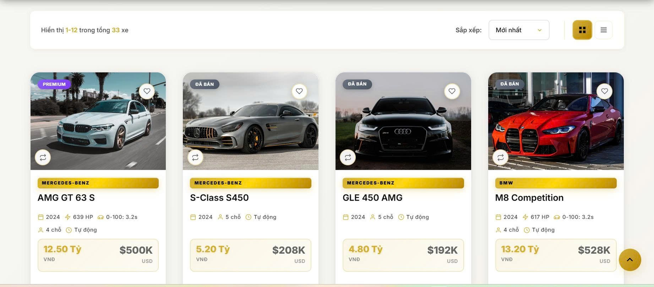
GIAO DIỆN WEBSITE

Slide 10
KẾT QUẢ ĐẠT ĐƯỢC
Ưu điểm là giao diện trực quan, chức năng đầy đủ.
Tuy nhiên, hệ thống chưa tối ưu hoàn toàn cho thiết bị di động.
Một số chức năng nâng cao chưa được tích hợp.

Slide 11
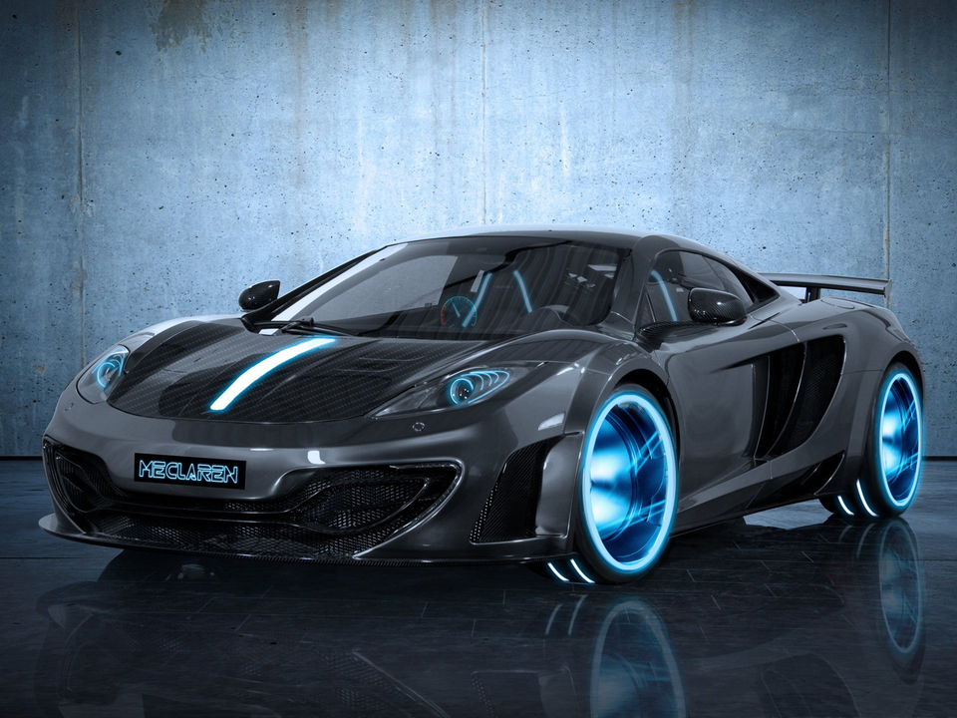

ƯU VÀ NHƯỢC ĐIỂM
Ưu điểm là giao diện trực quan, chức năng đầy đủ.
Tuy nhiên, hệ thống chưa tối ưu hoàn toàn cho thiết bị di động.
Một số chức năng nâng cao chưa được tích hợp.

Slide 12
Kết luận:
Hệ thống website bán xe ô tô đã được xây dựng và hoạt động ổn định, đáp ứng các chức năng cơ bản theo mục tiêu đề ra.
KẾT LUẬN & HƯỚNG PHÁT TRIỂN
Hướng phát triển:
Trong tương lai, hệ thống có thể mở rộng thêm chức năng thông báo tự động, nâng cấp giao diện theo hướng hiện đại và responsive.
Bên cạnh đó, việc áp dụng các framework sẽ giúp tăng khả năng mở rộng, bảo trì và phát triển hệ thống lâu dài.

Slide 13

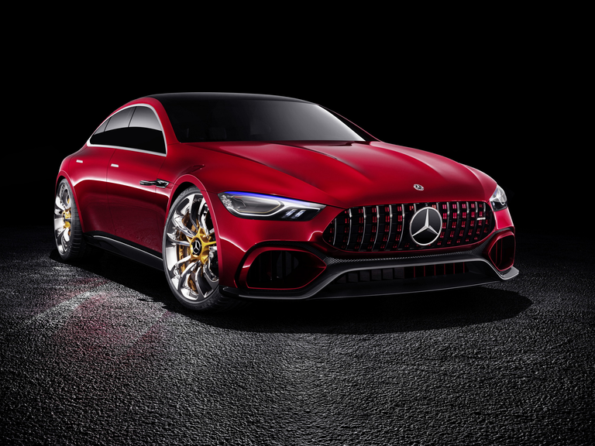
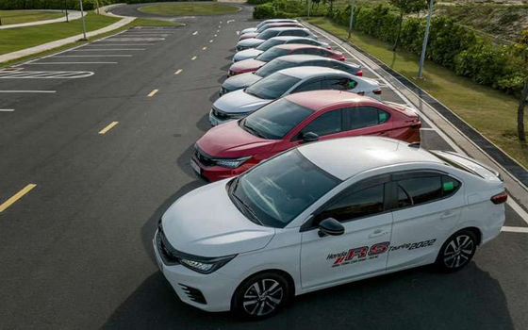
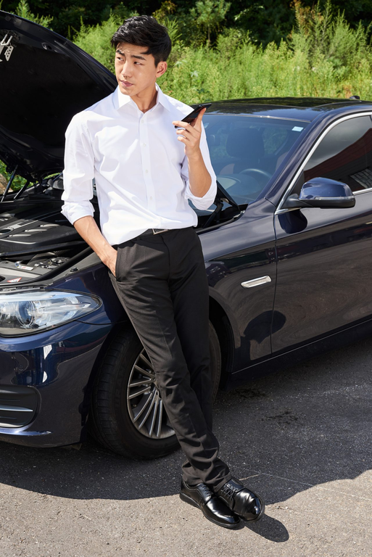

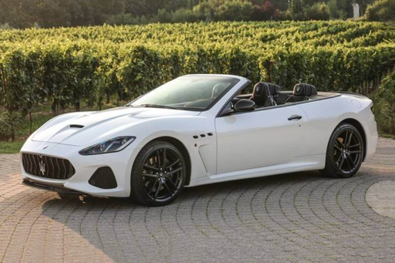


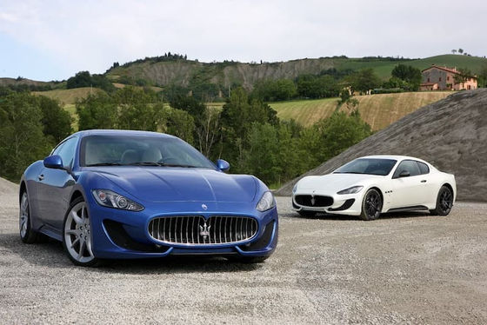
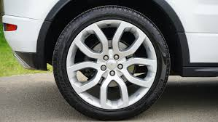
THANK'S FOR WATCHING

